Slide 1
Audit Carrefour
Magasin: Ksar Hellal
Le 09 JUILLET 2018
Mme Meriam CHOUCHENE

Slide 2
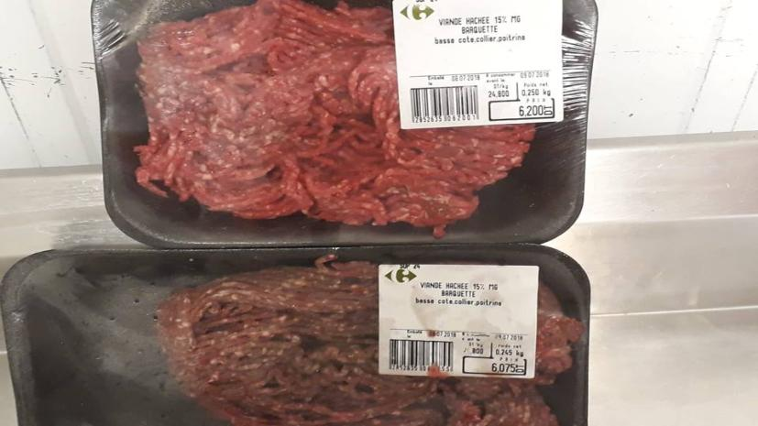
Boucherie: Présence de signe de dégradation organoleptique (Virement couleur) dans une des barquettes de viande hachée retirée le jour de l'audit (jour de retrait). DF 08/07 DLC 09/07

Slide 3
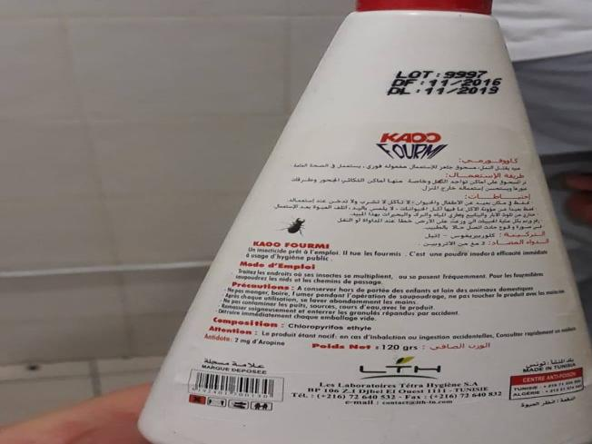
Pâtisserie: Utilisation d'un produit insecticide non contrôlé par le ministère de la santé (session du magasin) au niveau de la pâtisserie.

Slide 4
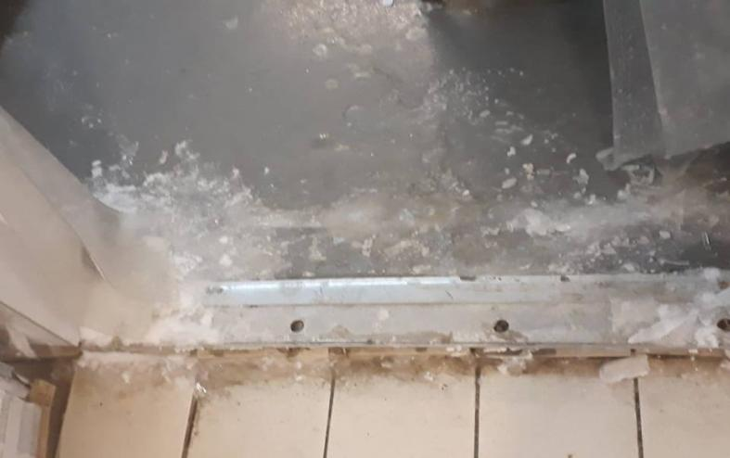
Pâtisserie: présence de givre au sol de la chambre froide

Slide 5
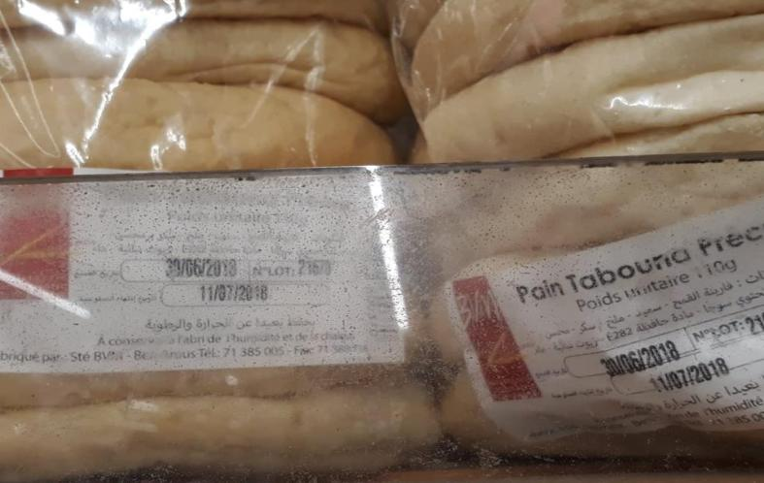
Pâtisserie: présence de salissures sur le meuble d’exposition

Slide 6
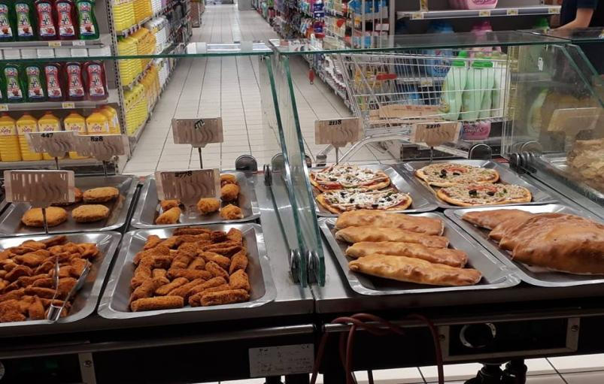
Traiteur: le meuble d’exposition est partiellement protégé

Slide 7
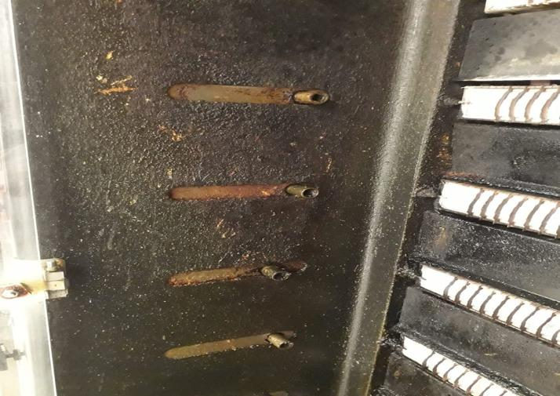
Traiteur: état de salissure avancée de la rôtissoire prête à l’utilisation

Slide 8
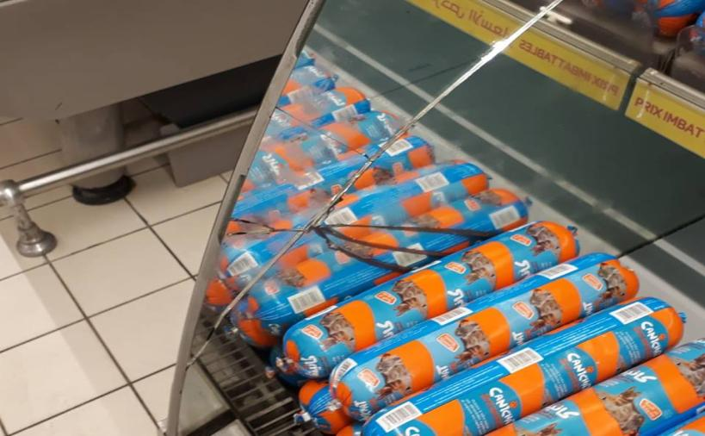
Fromage: Le miroir décoratif est cassé.

Slide 9
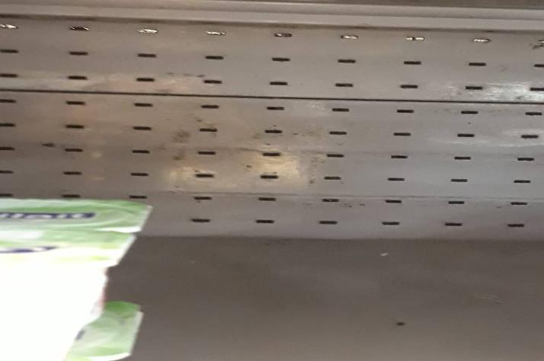
PLS: Présence de piqûres de moisissures sur le revêtement interne des meubles des yaourts.

Slide 10
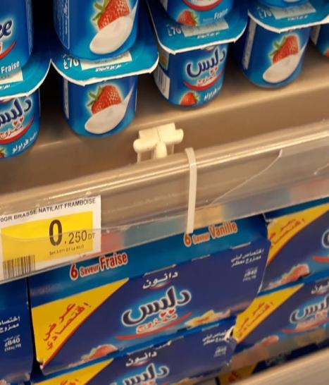
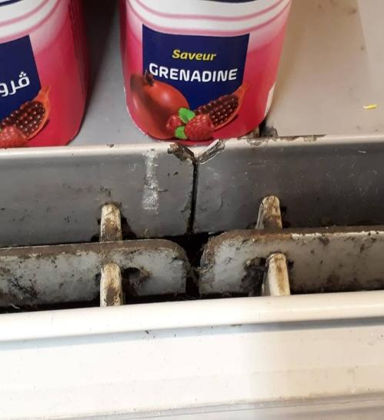
PLS: Les portes étiquettes sont détériorés et rouillés

Slide 11
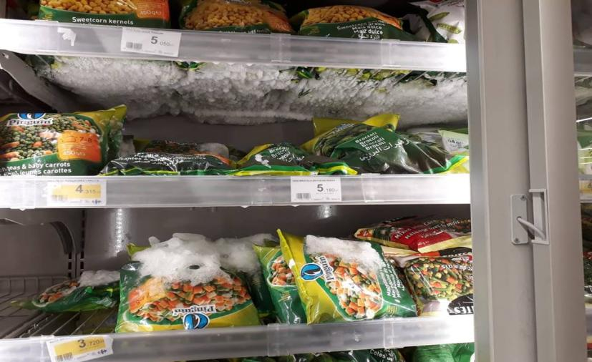
PLS: présence de givre dans le meuble des produits surgelés

Slide 12
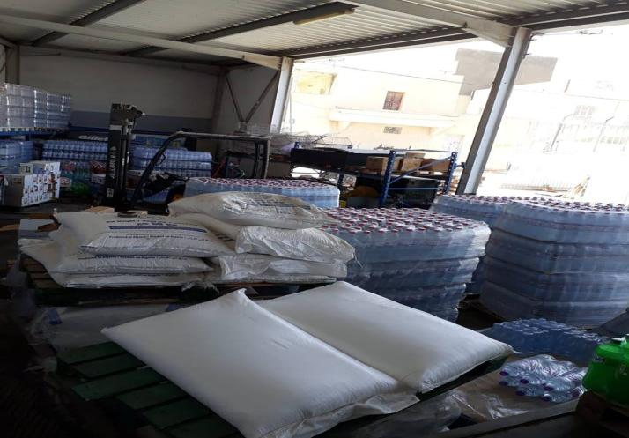
PGC: la zone de stockage des eaux minérales manque de protection contre les rayons de soleil

Slide 13
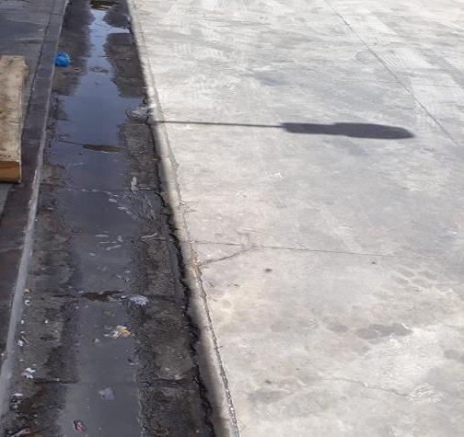
Zone réception: mauvais drainage des eaux souillées

